Slide 1

PHÒNG GIÁO DỤC VÀ ĐÀO TẠO THÀNH PHỐ HÀ NỘI
TRƯỜNG MẦM NON LONG BIÊN A
LÀM QUEN VỚI VĂN HỌC
Bài Thơ: Đôi mắt của em
Độ tuổi: 4-5 tuổi
Chủ đề: Bản thân
Giáo viên: Nguyễn Thị Thu

Slide 2

Mục tiêu bài học
Kiến thức:
- Trẻ biết tên bài thơ “Đôi mắt của bé”
- Trẻ biết ngữ điệu, sắc thái, tình cảm được thể hiện trong bài thơ.
- Trẻ hiểu nội dung bài thơ: Trẻ hiểu được các từ xinh xinh, tròn tròn.
2. Kỹ năng:
- Trẻ đọc thuộc thơ thể hiện âm điệu, rõ ràng, mạch lạc, trẻ đọc thơ đúng vần điệu của bài thơ
3. Thái độ:
- Thông qua bài thơ góp phần giáo dục trẻ phải giữ vệ sinh đôi mắt để cho đôi mắt sáng đẹp và không nghịch bẩn không dụi tay lên mắt.

Slide 3
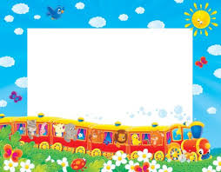
Chuẩn bị cho bài học
Hình ảnh bài thơ: Đôi mắt của em
Bài hát: Cái mũi
Video củng cố bài thơ: Đôi mắt của em

Slide 4

Phần 1: Ổn định tổ chức, gây hứng thú
Cấu trúc bài học gồm có
4 phần
Phần 2: Cô đọc mẫu
Phần 3: Giúp trẻ hiểu tác phẩm
Phần 4: Dạy trẻ đọc thơ

Slide 5
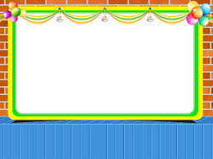

VIDEO BÀI HÁT

Slide 6

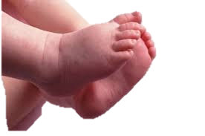
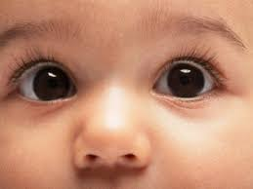
Các con vừa hát bài hát nói về cái gì?

Slide 7
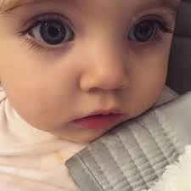
Trích dẫn giảng giải giúp trẻ hiểu tác phẩm

Slide 8
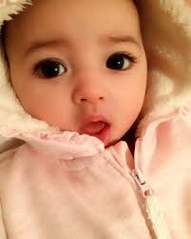
Dạy trẻ đọc bài thơ “Đôi mắt của em”

Slide 9

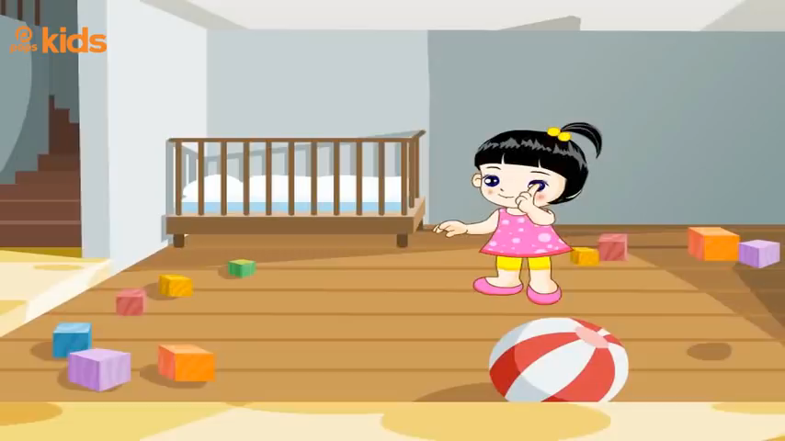
Củng cố: Các con đọc cùng cô lại bài thơ này nhé
Video bài thơ

Slide 10
CHÚC CÁC CON LUÔN CHĂM NGOAN VÀ HỌC GIỎI

